Slide 1
AutoCAD2004
上课教师：机械工程系
工程图学与CAD技术研究室
赵菊娣
办 公 室：信息楼703
联系电话：13918273136

Slide 2
计算机绘图上机实验：2元/本
计算机绘图 ：5元/本
在信息楼216上课

Slide 3

一、国标
二、投影概念
三、点的投影
四、线的投影
五、面的投影
六、视图的形成与投影规律

Slide 4
§0-1 画图的基础知识
一.《机械制图》国家标准的部分规定简介
a.国标：（有59年、74年、84年、97年、2000、2003年等）
如：GB/T4457.1-1984 表示84年公布的，第4457.1号条款
b. 国际标准：ISO
二.字体
字体的号数分为8种，20，14，10，7，5，3.5，2.5，1.8（汉字不宜）。
汉字：长仿宋体。
字母和数字：A型和B型，直体和斜体。

Slide 5
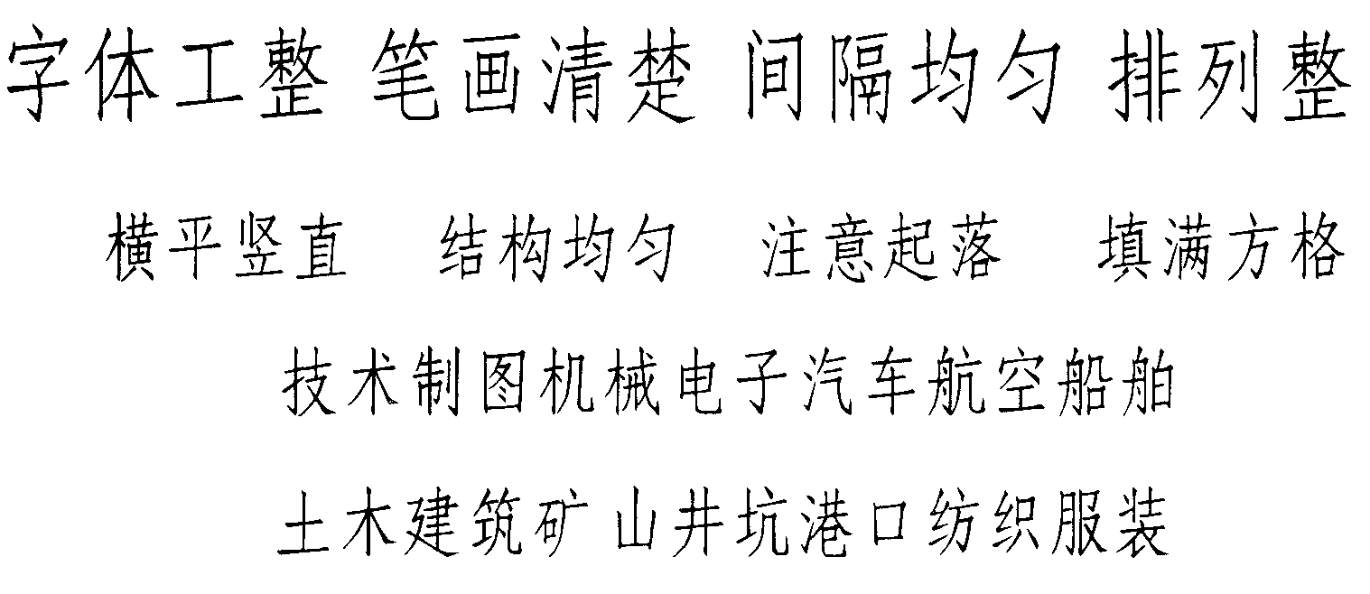
齐
图6-5 字体

Slide 6
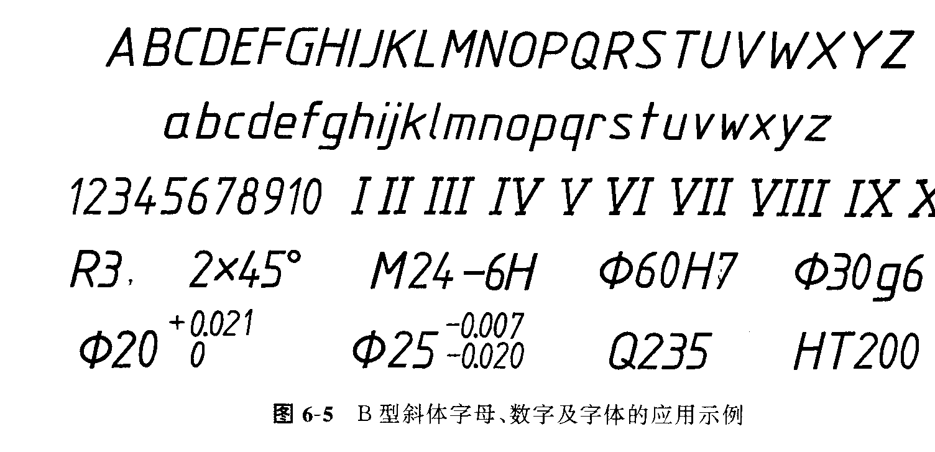
6
图线

Slide 7
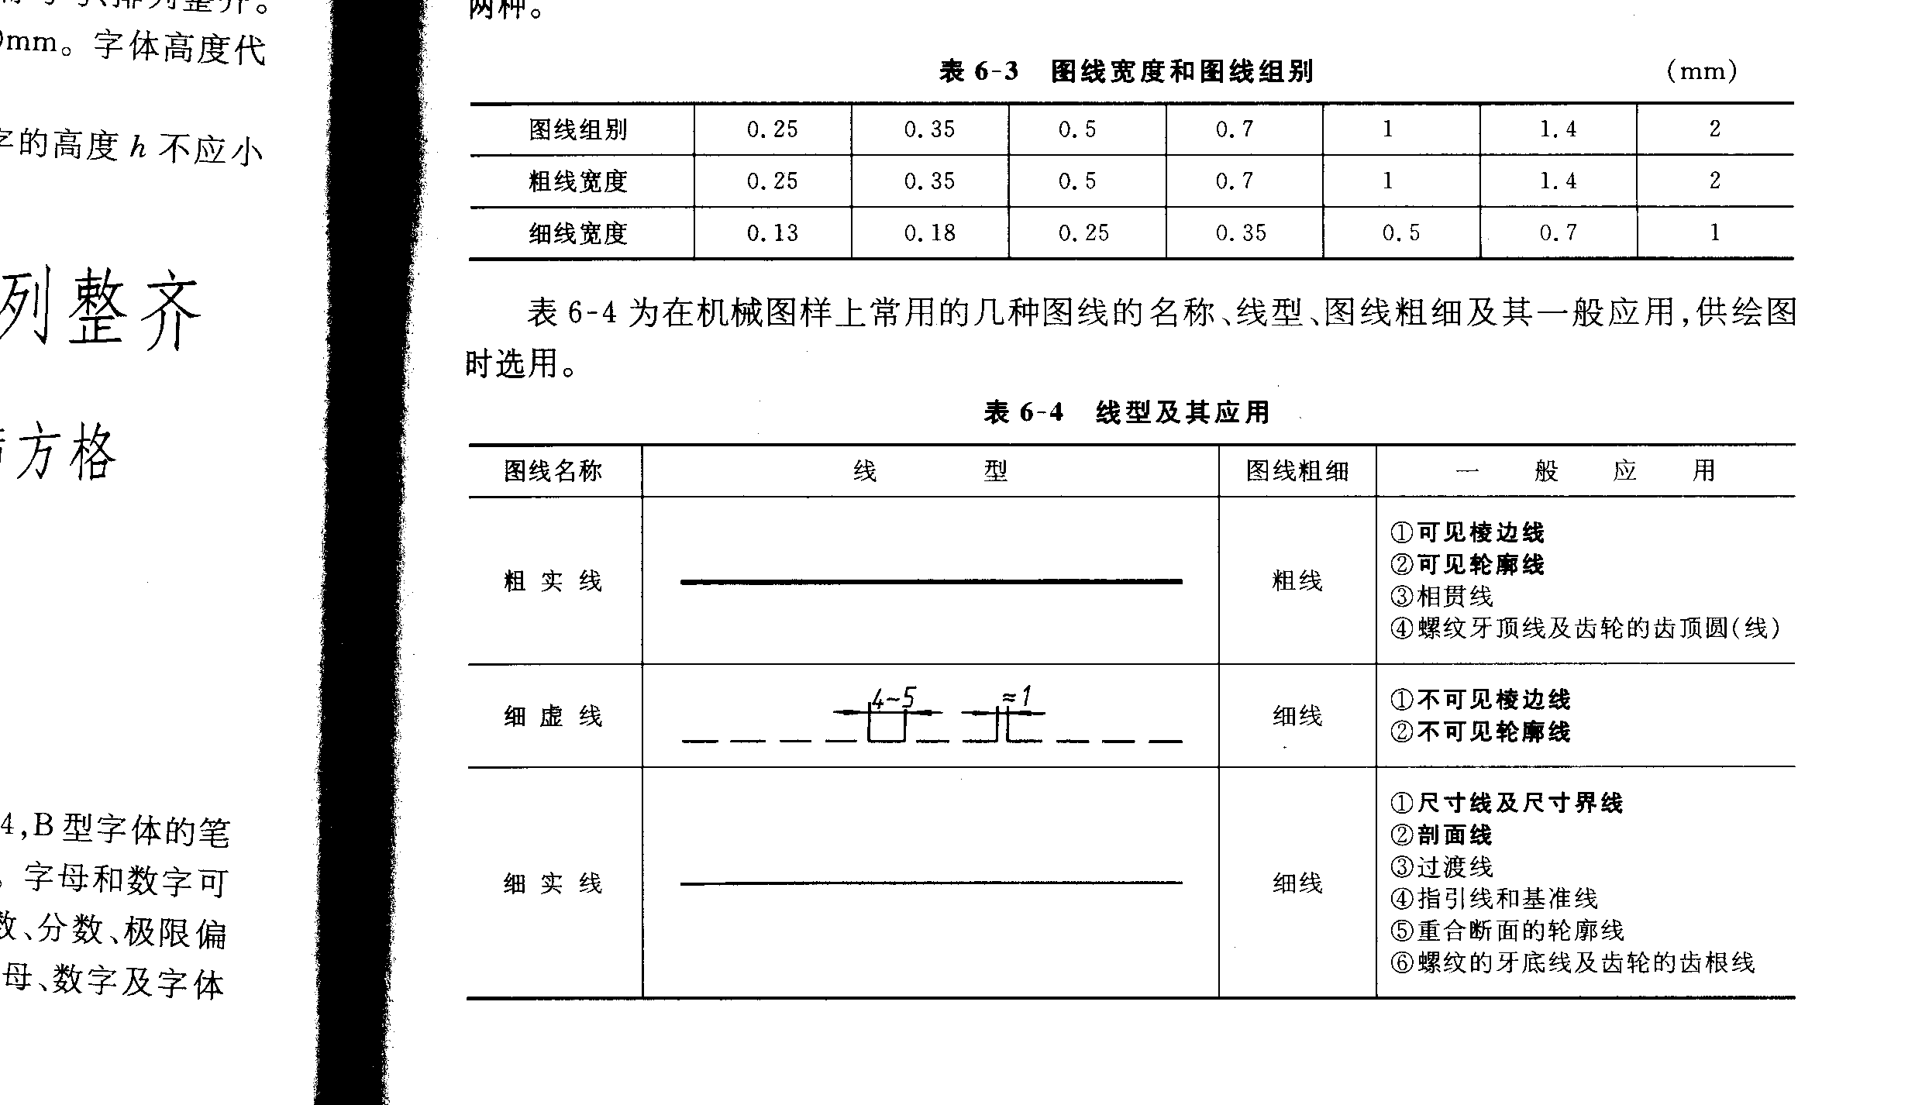
三.图线
1）图线形式——分粗、细两种
粗线宽度为b：0.18（尽量避免），0.25，0.35，
0.5，0.7，1，1.4，2mm。
细线宽度为b/2。

Slide 8
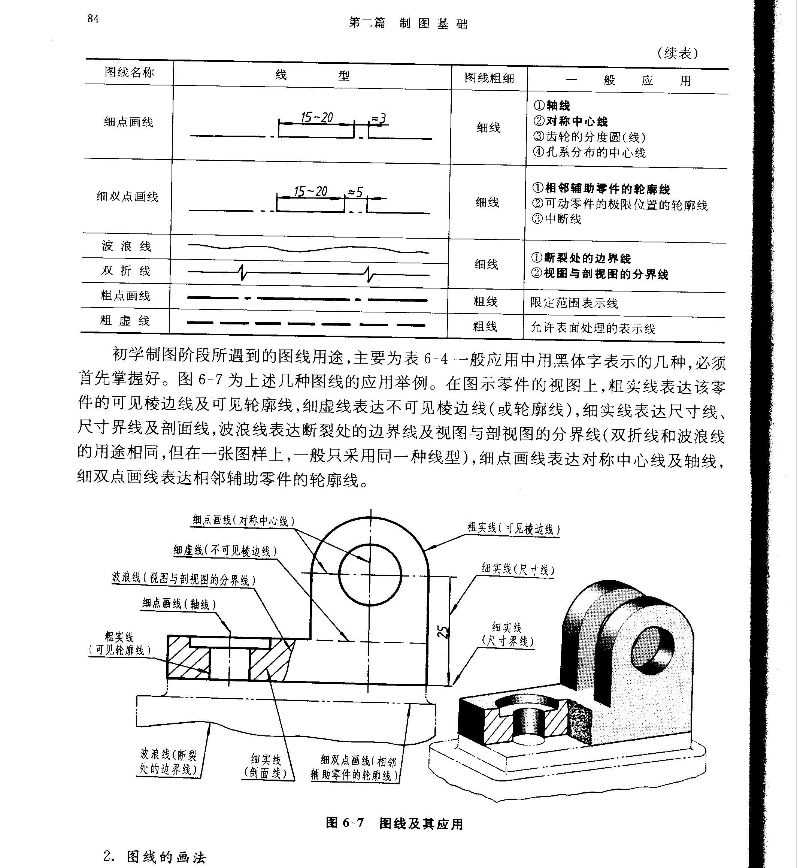
图线型
式有9种，
见p84
表6-4。

Slide 9
投影的方法及其分类

Slide 10
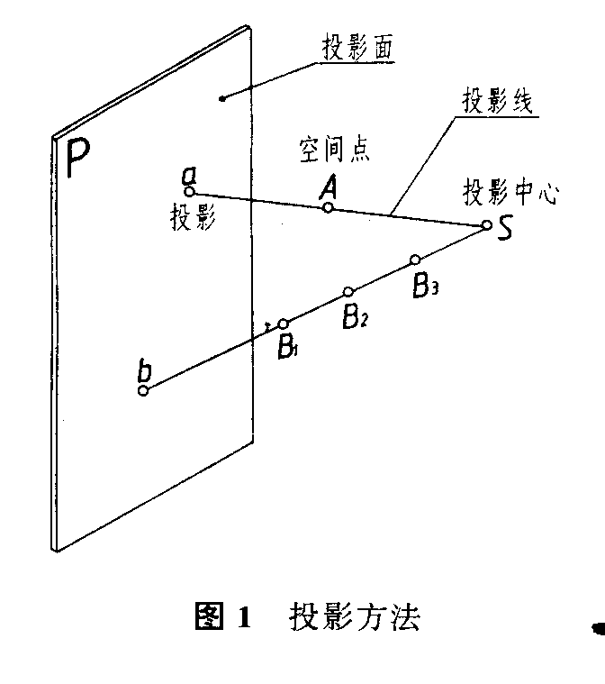
§0-2 投影的方法及其分类
一.投影的方法
投影法：用光线照射物体，
使其在投影面上产
生图象的方法称为
投影法。

Slide 11
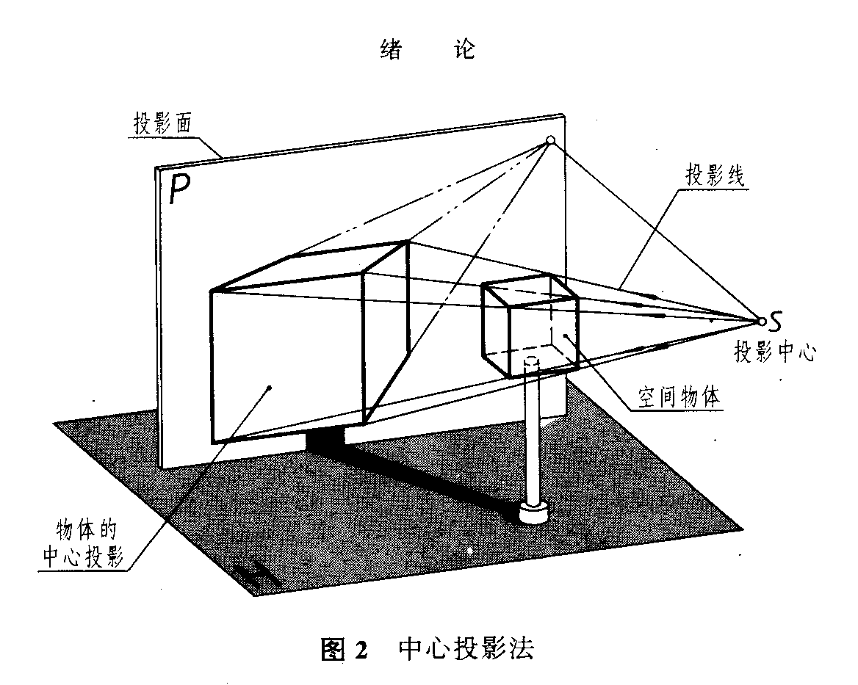
二.投影法的分类
（a）中心投影法：投影线相交于一点的投影法为中
心投影法。

Slide 12
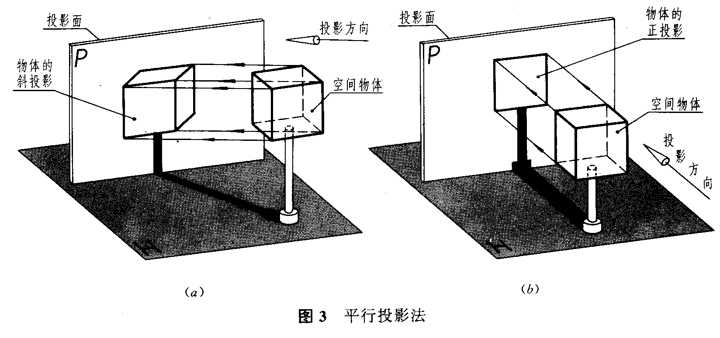
（b）平行投影法：投影线都互相平行的投影法称为
平行投影法。
1）斜投影法—投影方向倾斜于投影面。（如a）
2）正投影法—投影方向垂直于投影面。（如b）
点和直线

Slide 13
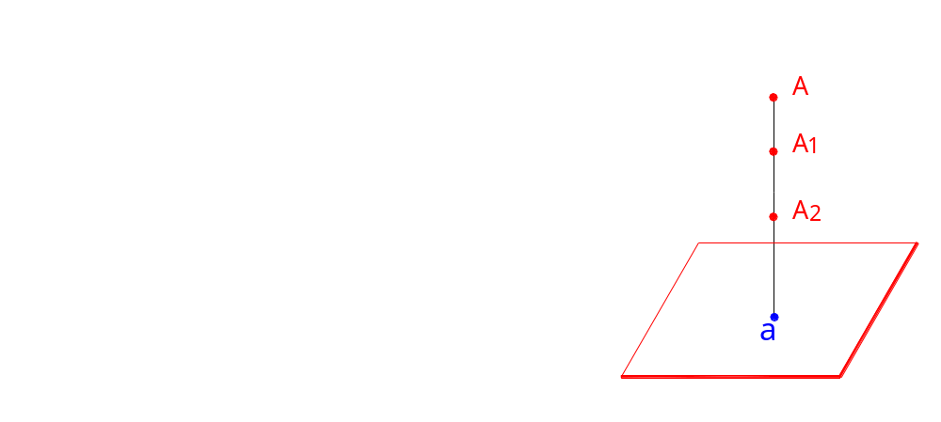
单面投影不能确定点的空间位置
三投影面体系中点的投影

Slide 14
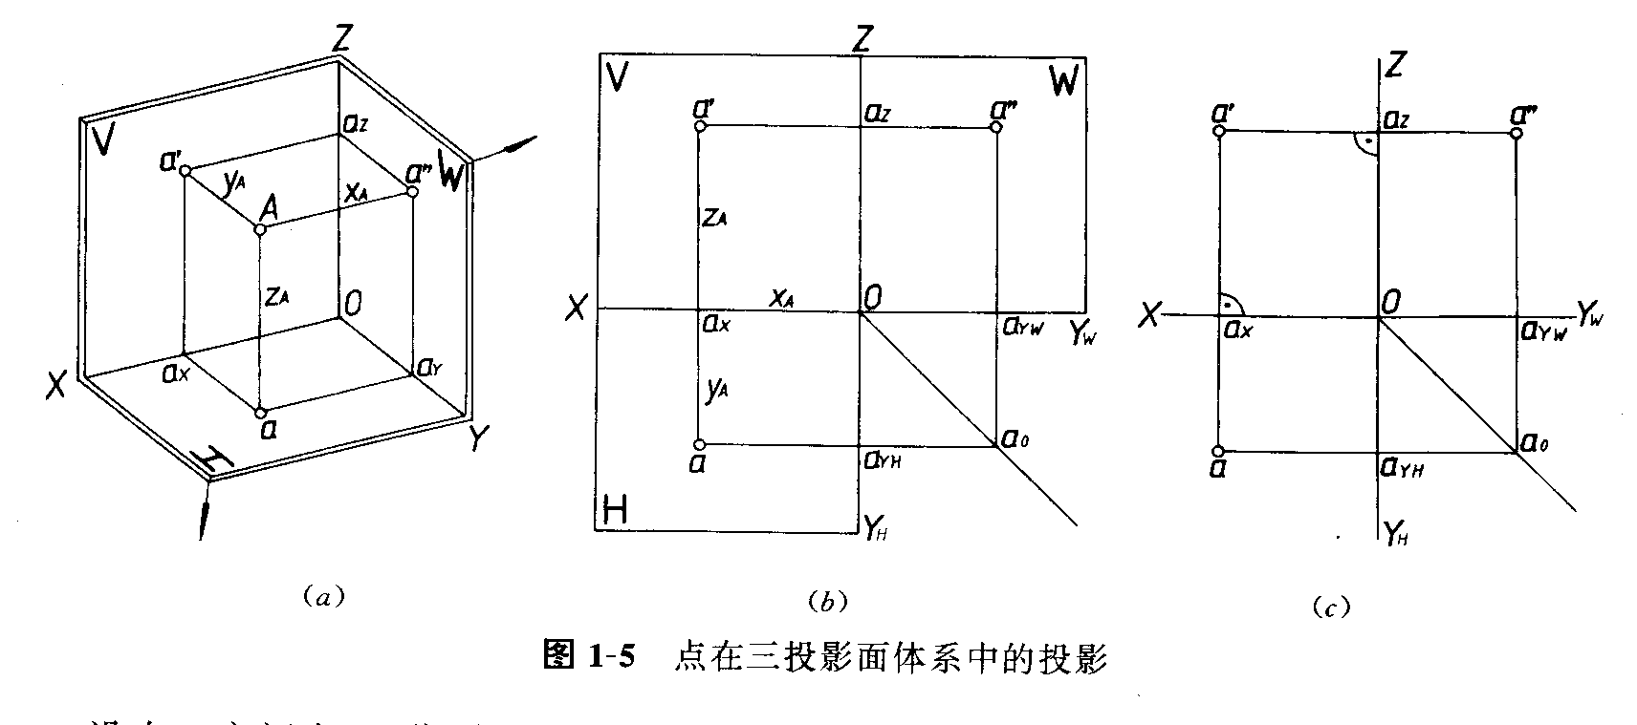
§0-3三投影面体系中点的投影
一.术语及规定
术语：
水平投影面—以H表示
正立投影面—以V表示
侧立投影面—以W表示
空间点—用大写字母表示（A）
水平投影—用小写字母表示（a)
正面投影—用小写字母加撇表示(a′)
侧面投影—用小写字母 加两撇表示（a′′）

Slide 15
规定：规定V面不动，H面绕OX轴旋转90度，W面
绕OZ轴旋转90度，使它们与V面成为一个平
面，这样就得到点的三面正投影图。
其中W面上的Y轴用Y_{W}表示，H面上的Y轴用Y_{H}表示
三面投影图的性质

Slide 16
二.三面投影图的性质
（1）点的水平投影和正面投影的连线垂直OX轴。即a a′⊥OX轴。都反映点的x坐标。
（2）点的侧面投影和正面投影的连线垂直OZ轴。即a′ a′′⊥OZ轴。都反映点的z坐标。
（3）点的水平投影到OX轴的距离等于点的侧面投影到OZ轴的距离。都反映点的y坐标。
三个投影面所反映的方位关系

Slide 17
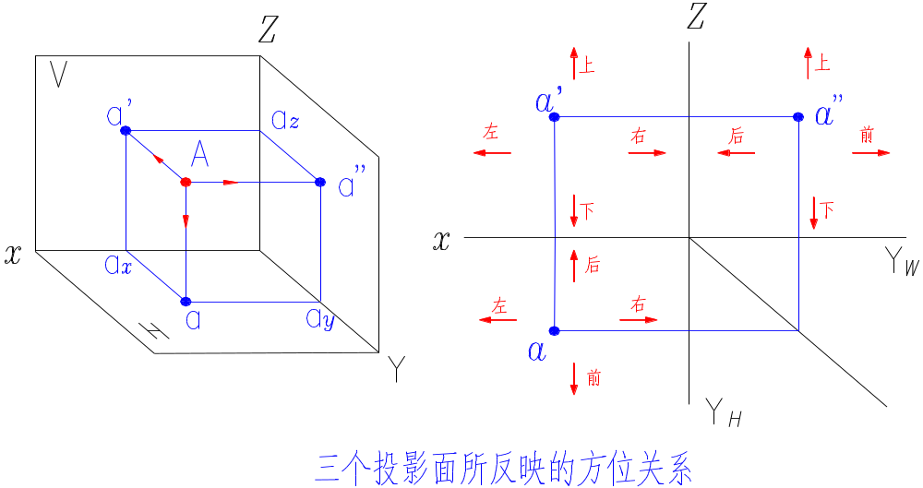
三个投影面所反映的方位关系
X轴---左、右：x ↑ 为左
Y轴---前、后：y ↑ 为前
Z轴---上、下： z ↑ 为上
例题

Slide 18
例题 已知A点在B点之前5毫米，之上9毫米，之右8毫米，
求A点的投影。
Z
a′
a″
9
b′
b″
X
O
Y_{W}
8
b
5
a
Y_{H}
直线的投影

Slide 19
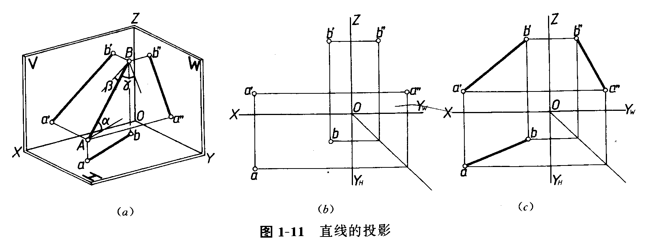
§0-4直线的投影
投影面平行线

Slide 20
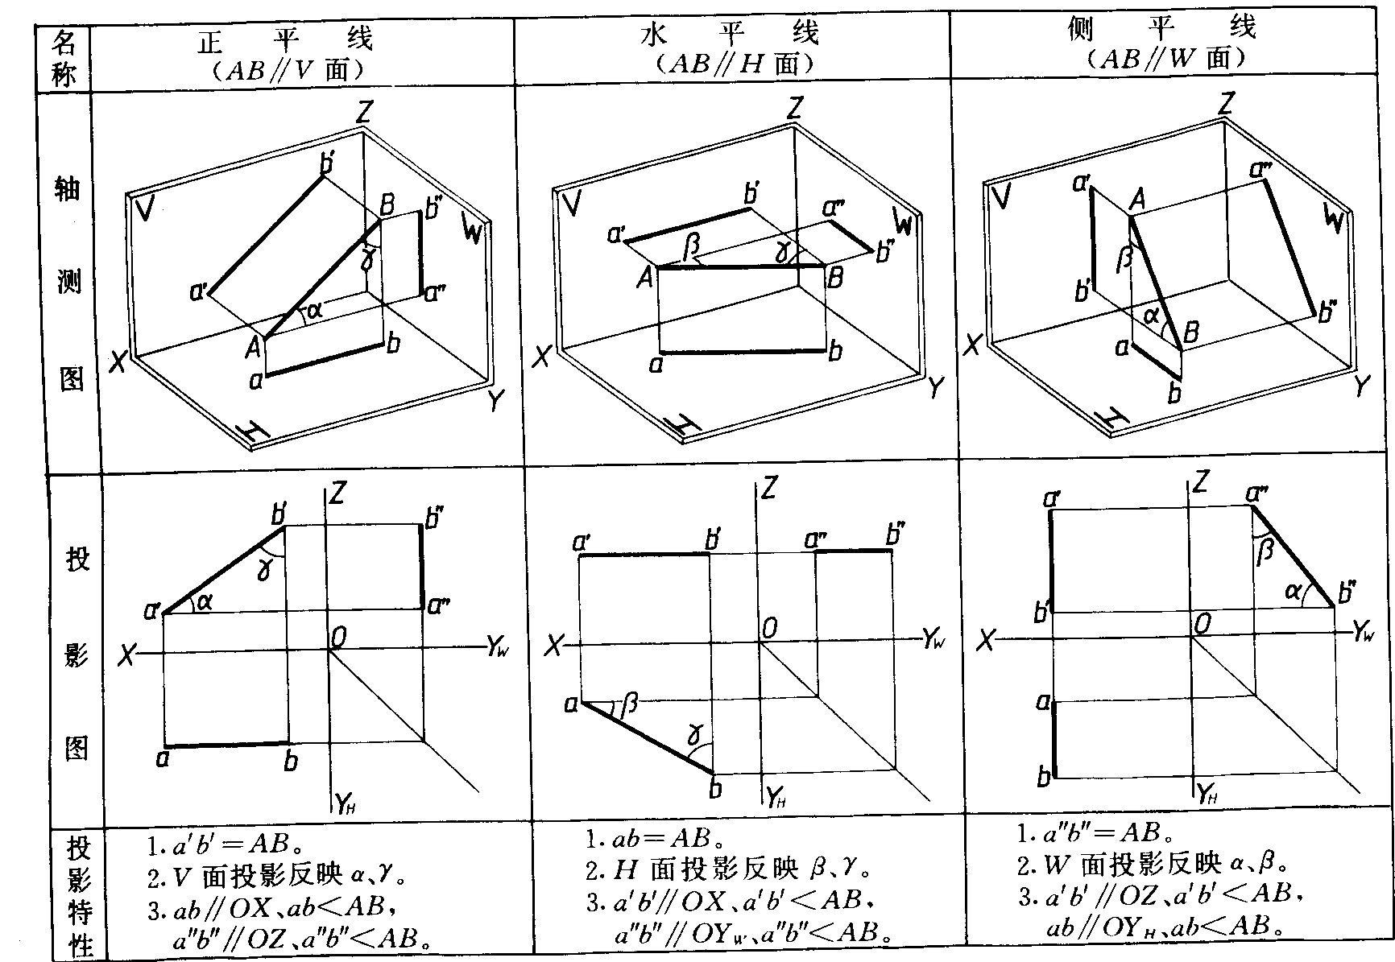
2）投影面平行线
投影面垂直线

Slide 21
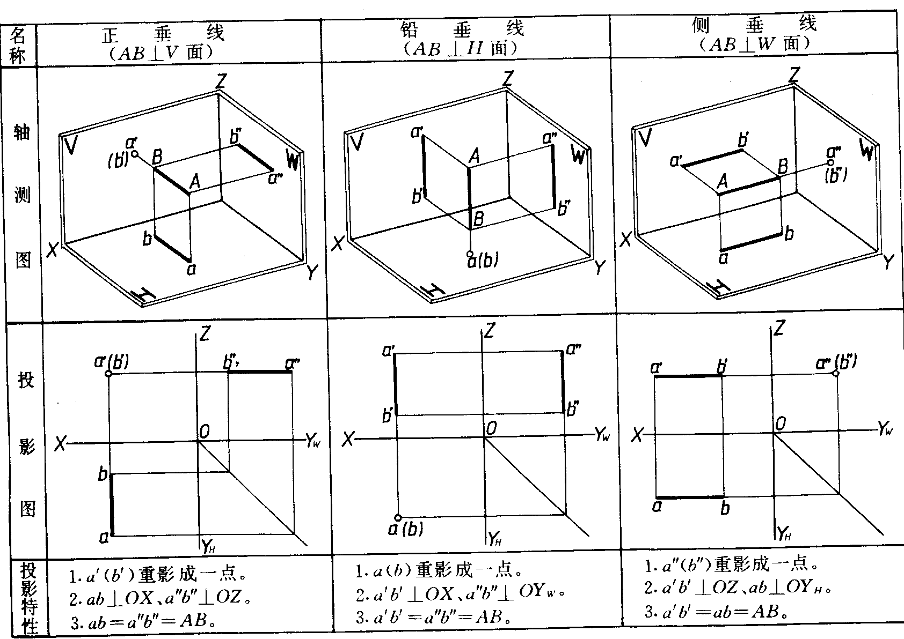
3）投影面垂直线
平面的投影

Slide 22
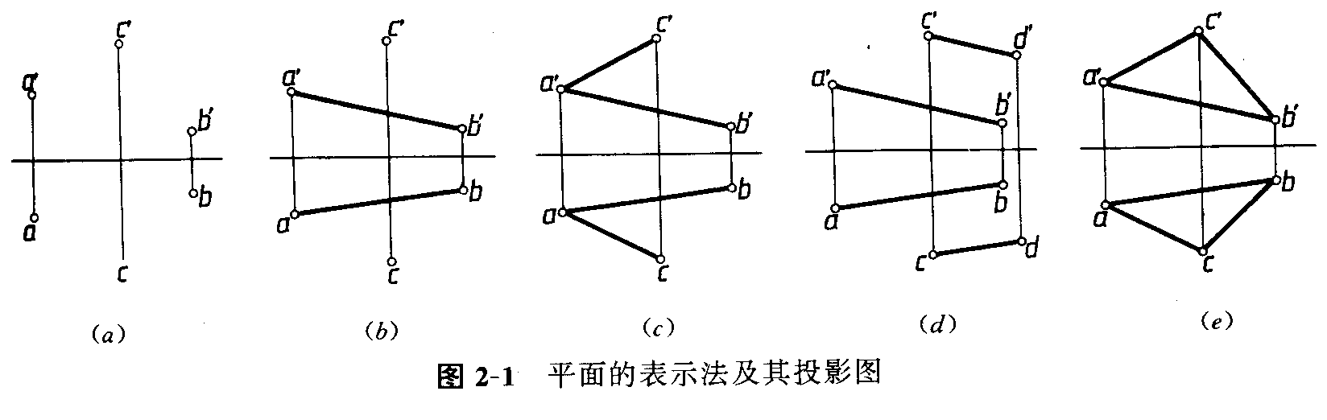
§0-5 平面的投影
一.平面的表示法
（1）不在同一直线上的三个点。
（2）一直线和直线外的一个点。
（3）相交两直线。 （4）平行两直线。
（5）任意平面图形。
各类平面的投影特性

Slide 23
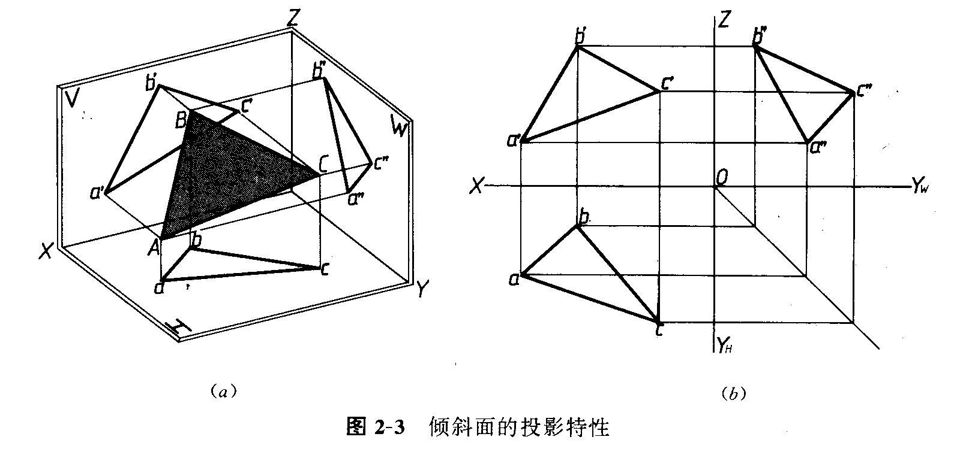
二.各类平面的投影特性
1）投影面倾斜面
三投影都为类似形
投影面垂直面

Slide 24
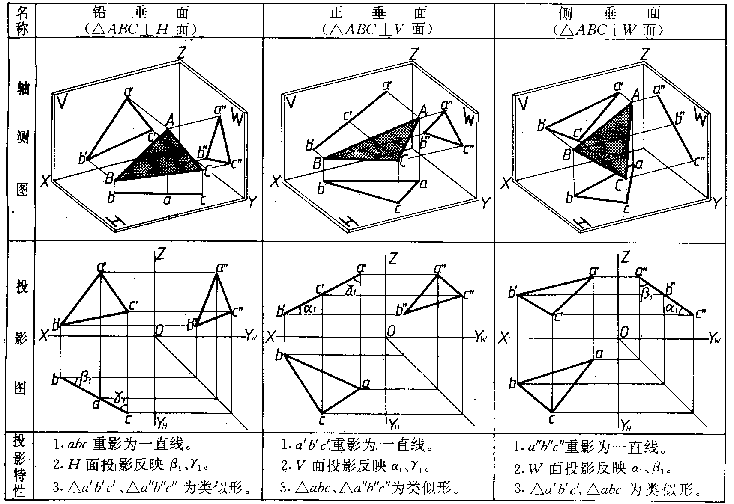
2）投影面垂直面
一个投影具有积聚性，另两个投影都为类似形
投影面平行面

Slide 25
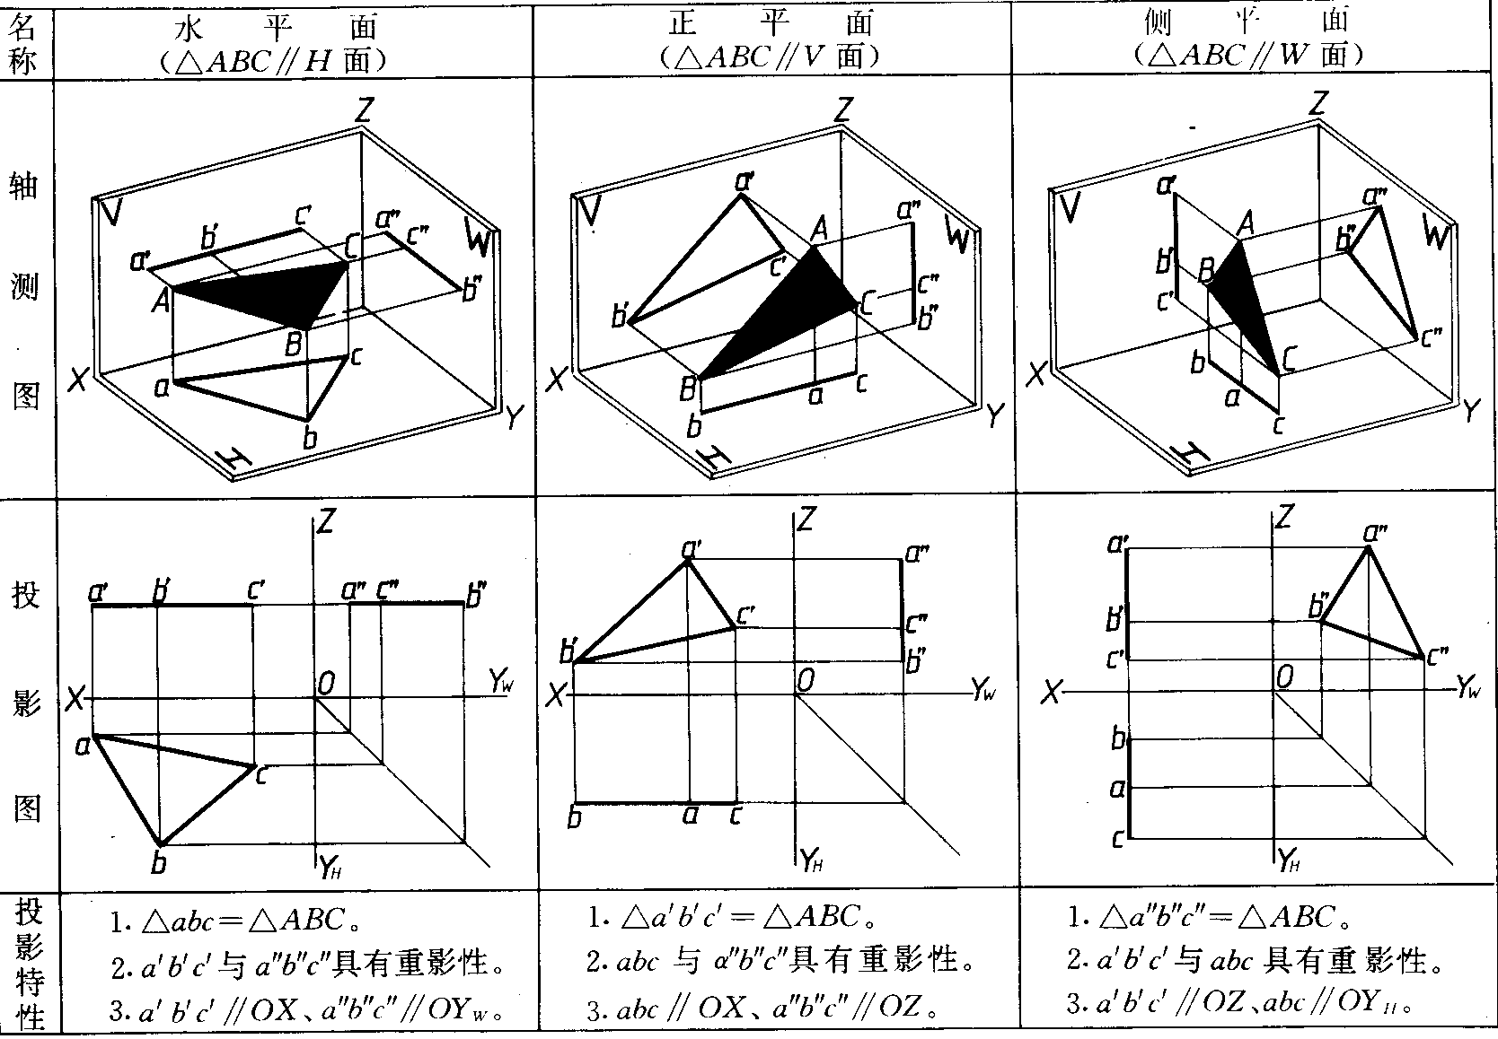
3）投影面平行面
一个投影反映实形另外两个投影具有积聚性。
三视图的形成与投影规律

Slide 26
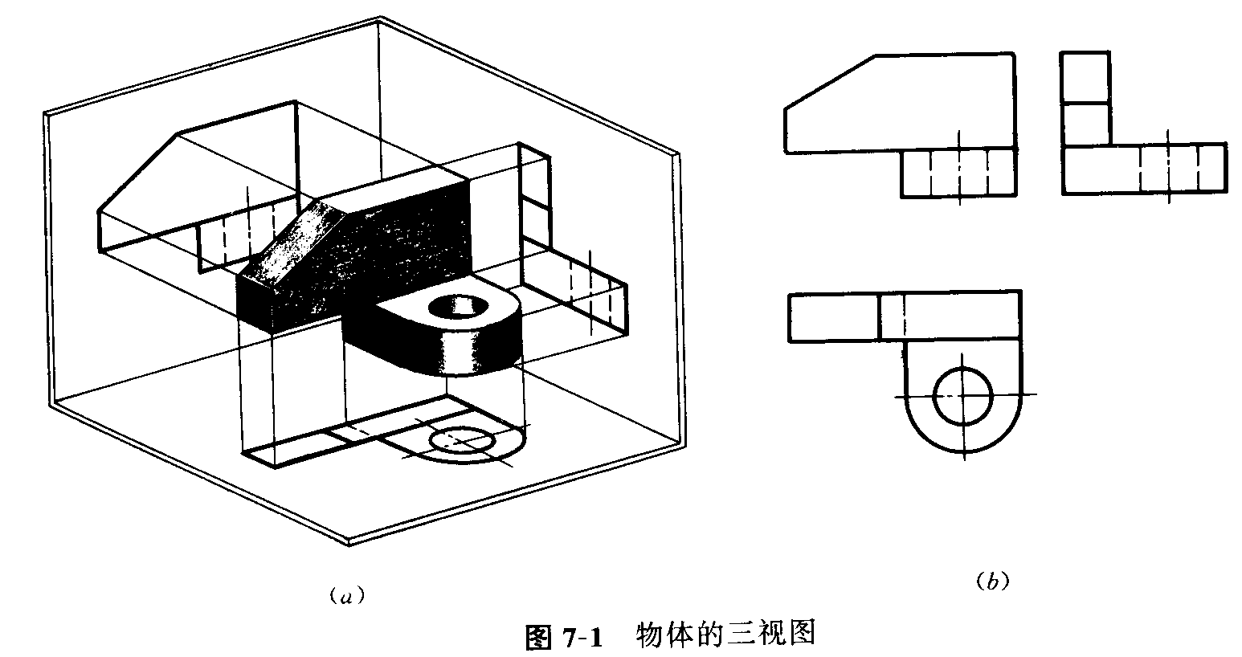
§0-6 三视图的形成与投影规律
一、三面投影的形成
正投影——主视图 水平投影——俯视图
侧投影——左视图
三视图的位置关系和投影规律

Slide 27
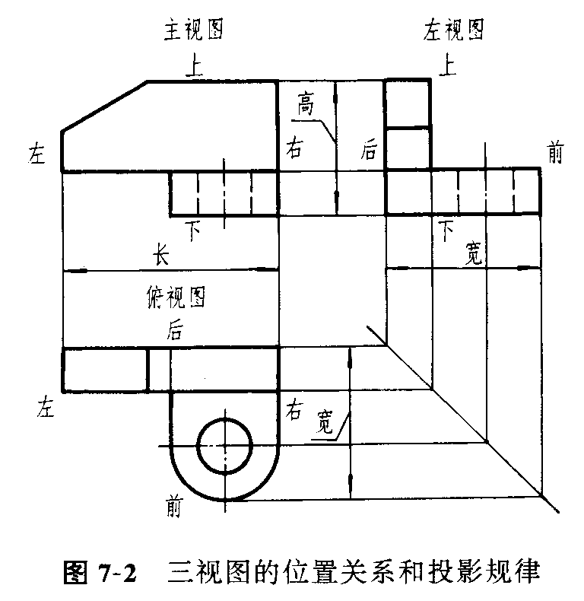
二、三视图的位置关系和投影规律
主俯——长对正
主左——高平齐
俯左——宽相等
• 主视图反映：上、下 、左、右
• 俯视图反映：前、后 、左、右
• 左视图反映：上、下 、前、后
视图

Slide 28
§0-7 视图
一、概述：视图主要用来表达机件的外部结构形状。
分为：基本视图、局部视图、斜视图
二、基本视图
1、概念：机件向基本投影面投影所得的视图称为基本视图。
有六个： 主视图、俯视图、左视图、
右视图、仰视图、后视图。

Slide 29
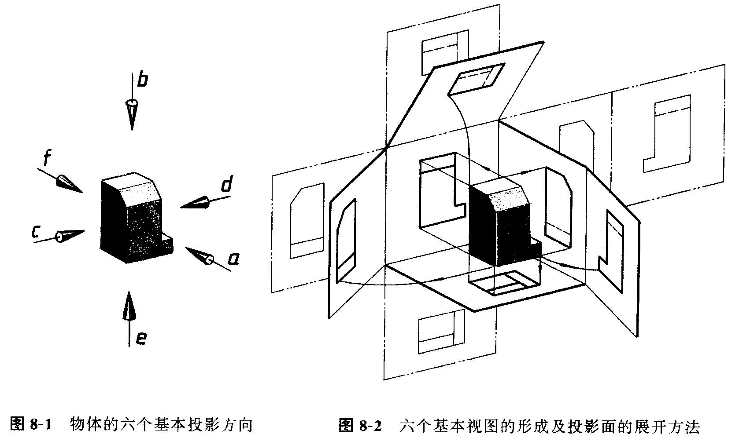

Slide 30
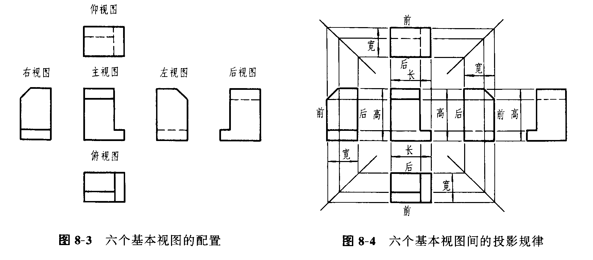

Slide 31
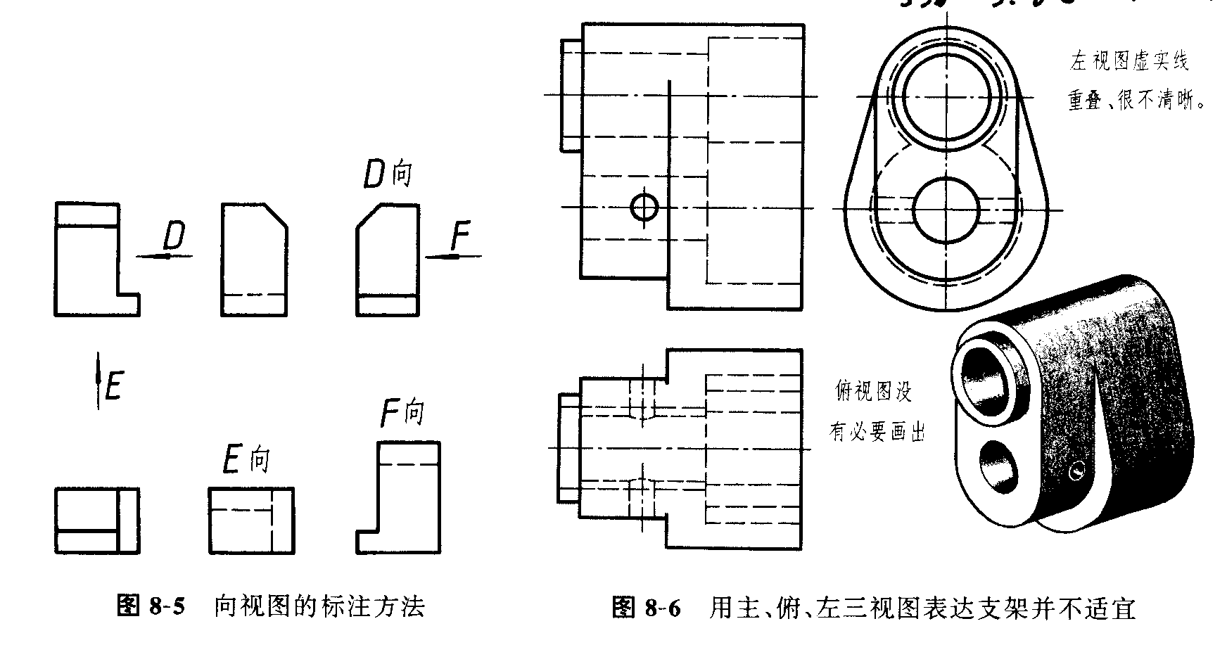
基本视图的选择：应根据零件的形状和结构特点，选择其中必要的几个基本视图。

Slide 32
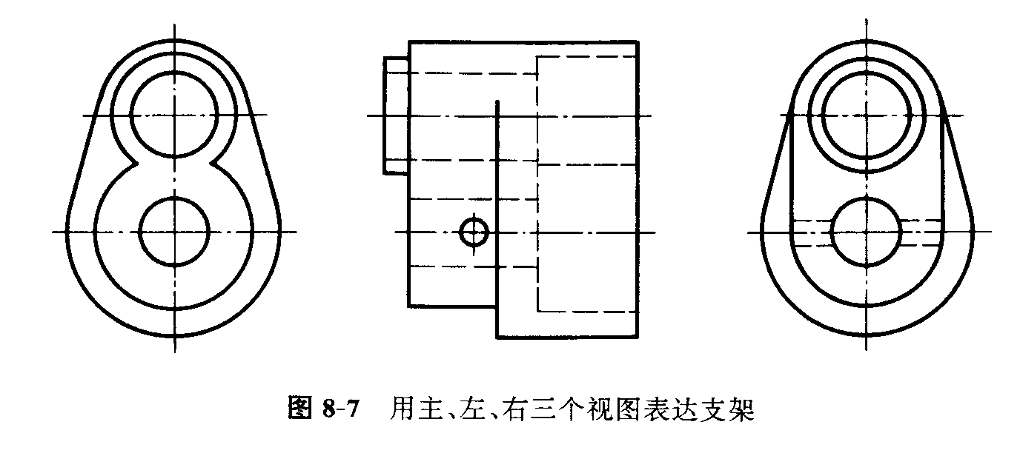
P16-1,2

Slide 33
2、向视图：如视图按图8-3所配置，则不需标注，反之，则必须标注,称为向视配置法，视图为向视图。在视图的上方标注“×”，在相应的视图附近用箭头指明投影方向，并注上同样的字母。
其中字母和箭头比所注
尺寸数字的字号大一到
二号，字母一律水平书
写。
完

